Slide 1
Nauczycielskie praktyki zawodowe
Po co? jak I co?

Slide 2
Nauczycielskie praktyki zawodowe a jakościowe praktyki studenckie
Praktyki nauczycielskie jako wejście w rolę zawodową (Standardy kształcenia nauczycieli - Rozporządzenie Ministra Nauki i Szkolnictwa Wyższego z dnia 25 lipca 2019 r. w sprawie standardu kształcenia przygotowującego do wykonywania zawodu nauczyciela);
Praktyki nauczycielskie jako wejście w rolę społeczną
Praktyki nauczycielskie jako zanurzenie w kulturze szkoły
Praktyki nauczycielskie jako źródło samopoznania

Slide 3
Praktyki nayczycielskie jako wejście w rolę zawodową
Rola zawodowa jako definiowana przez aspekt struktury kompetencji;
Kompetencja: splot wiedzy, umiejętności, dyspozycji indywidualnych (cechy osobowościowe, uzdolnienia, itp.), aspektów motywacyjnych i samooceny;
Problematyczność relacji “teoria a praktyka”; znaczenie operacjonalizacji wiedzy;
Naśladowanie, stosowanie, (re)konstruowanie. (Refleksyjne i transformatywne) doświadczenie jako źródło nauczycielskiej kompetencji.

Slide 4
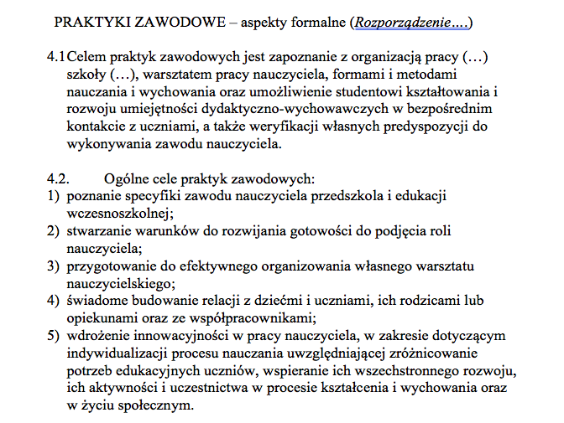
Praktyki nayczycielskie jako wejście w rolę zawodową – aspekt formalny

Slide 5
Praktyki zawodowe a wejście w rolę społeczną
Rola społeczna nauczyciela: uprawnienia, obowiązki, oczekiwania społeczne;
Rola społeczna jako “rama” a problem indywiduacji w obrębie roli; praktyka zawodowa jako okazja do integracji struktur osobowościowych i wyzwań roli zawodowej;
Refleksyjny praktyk jako połączenie mistrzostwa i artyzmu (D.A. Schön);
Praktyki jako socjalizacja do roli nauczyciela jako roli społecznej: rozpoznanie oczekiwań, kulturowych wzorców wypełniania roli (m. in. komunikacyjnych, behawioralnych); wchodzenie w etos pracy (normy, warości);
Modelowanie jako aspekt socjalizacji. Znaczenie wzorców.

Slide 6
Praktyki nauczycielskie jako zanurzenie w kulturze szkoły
Co oznacza “poznać szkołę od środka”? Doświadczenie “bycia członkiem społeczności szkoły” jako kluczowe.
Bycie uczniem a bycie nauczyciemem – zmiana perspektywy, zmiana oglądu;
Znaczenie uczenia się ”w kontekście miejsca” (pedagogika miejsca) – doświadczanie sytuacji w ich rzeczywstym przebiegu i rola refleksji “nad praktyką”;
”Przewodzenie” (informacje, wskazówki, instrukcje) i “towarzyszenie” (ukierunkowywanie doświadczeń i pobudzanie refleksji) jako rola mentora-opiekuna.

Slide 7
Praktyki nauczycielskie jako źródło samopoznania
Refleksja nad samym sobą i jej obszary: możliwości i ograniczenia w wypełnianiu roli; indywiduacja a socjalizacja; problem metawiedzy i praktyka jako źródło konstruowania krytycznej samorefleksji;
Znaczenie ”zdarzeń krytycznych” ( D.Tripp);
Rola mentora-opiekuna i znaczenie przegladania się w (czyimś) lustrze.

Slide 8
Student na praktyce.
Gość w dom, bóg w dom?
Student na praktyce i problematyczność jego “pozycjonowania” (uczeń? , obserwator-ewaluator?, podglądacz?, balast?, kolejne dziecko do “zaopiekowania”?, zmotywowany jescze-nie profesjonalista?...);
Znaczenie oczekiwań otoczenia dla kształtowania się kompetencji;
Kto “odpowiada za studenta”?

Slide 9
Opieka nad studentem. Zadania dla nauczycieli
Otwieranie drzwi (interakcja, komunikacja, prezentacja);
Dzielenie przestrzeni (“daj mu własną szafkę”, czyli…);
Obserwacja i feedback. Pobudzanie do refleksji nad praktyką;
Mentoring: modelowanie i coaching poznawczy. Rola pytań oraz spostrzeżeń pobudzajacych do refleksji i samopoznania (odkrywaie mocnych i słabych stron); terminowanie poznawcze (Brown, Collins);
Formułowanie oczekiwań, stawianie wymagań i znaczenie przymusu rozwojowego (B. Nawroczyński);
Komunikacja, komunikacja, komunikacja…..

